Slide 1
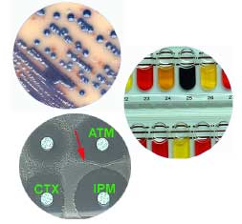
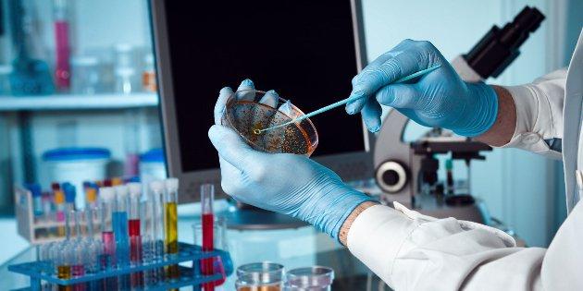
Bactériologie et Accréditation
Principales exigences à mettre en place
Retour d’expérience
Luc ESSEMILAIRE
Biologiste
ET COFRAC

Slide 2
Objectif → La maitrise des 5M
Un outil essentiel pour maitriser la qualité des résultats rendus
Matériel
Milieu
Résultats fiables sur le CR
Matières 1^{ères}
Réactifs
Echantillons
Produit du processus
Prestations de conseil adaptées
Main d’œuvre
Méthodes
En microbiologie, le M (main d’œuvre = compétence) est souvent essentiel.
Notes:
Mettre réactifs et consommables – échantillons à la place de mat premières

Slide 3
La norme ISO 15189 : PDCA (&4) et 5M (&5)
Domaine d’application
Références normatives
Termes et définitions
Exigences relatives au management
4.1 Organisation et management
4.2 Système de management de la qualité
4.3 Maitrise des documents
4.4 Contrats de prestations
4.5 Examens transmis à des sous traitants
4.6 Services externes et approvisionnement
4.7 Prestation de conseils
4.8 Traitement des réclamations
4.9 Identification et maitrise des non conformités
4.10 Actions correctives
4.11 Actions préventives
4.12 Amélioration continue
4.13 Maitrise des enregistrements
4.14 Evaluation et audits
4.15 Revue de direction
Exigences techniques
5.1 Personnel
5.2 Locaux et conditions environnementales
5.3 Matériel de laboratoire, réactifs et consommables
5.4 Processus pré-analytiques
5.5 Processus analytiques
5.6 Garantie de qualité des résultats
5.7 Processus post-analytiques
5.8 Compte-rendu des résultats
5.9 Diffusion des résultats
5.10 Gestion des informations de laboratoire
Annexe A (informative): Correspondance avec l’ISO 9001:2008 et l’ISO/CEI 17025:2005
Annexe B (informative): Comparaison entre l’ISO 15189:2007 et l’ISO 15189:2012
Bibliographie
5M

Slide 4
Les documents importants (critères d’audit)
Norme 15189 et le SH REF 02
Documentation technique externe (Fiches réactifs et manuels automates – Portée A)
Recommandations des sociétés savantes (REMIC, QUAMIC, CA-SFM, EUCAST…)
Recommandations du COFRAC (SH GTA 01, 02, 04, 06)
La norme énonce les exigences à mettre en place mais ne précise aucun moyen. C’est au laboratoire de trouver la solution adaptée à son contexte.
Il y a une exigence de résultat mais pas d’exigences de moyens.

Slide 5
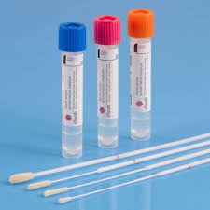
Maitrise du processus pré-analytique ( & 5.4)
Manuel de prélèvement
(Protocole, milieu, T°, délai)
5.4.2
Prestation de conseils
Prélèvement, modification
de prescription…
5.4.2 & 4.7
Rens. Cliniques (RC)
MO adaptés, interprétation
des résultats
5.4.3
Transport
Tournées IDE, inter-sites
(Milieu,T°, délai)
5.4.5
Principaux
points critiques
Réception (CAR)
Nature de l’échantillon, volume
Milieu, T°, délai, RC, gestion des NC
Echantillon précieux…
5.4.6.c
Filière échantillon précieux
Contamination croisée…
5.2.3 & 5.2.6
Filière urgence
Echantillons à stabilité courte
Risque Vital
5.4.6.e
Filière routine

Slide 6
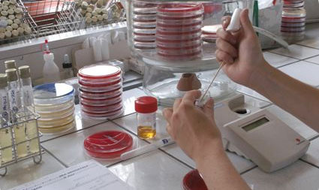
Maitrise du processus analytique ( & 5.5 – 5.6)
Mise en culture et incubation
Milieux adaptés, T° et durée
Atmosphères : CO2, ANA, µAER
Métrologie
Cartographie Etuve
Sonde suivi T° et CO2
PSM contrôlé
Densitomètre étalonné
Automates et SI
Méthodes vérifiées (dossiers de VM)
Maintenances réalisées
Méthodes contrôlées (CIQ et EEQ)
Logiciel à jour (CA-SFM)
Principaux
points critiques
Colonies pour Id et ATB
Age, isolée, milieu autorisé
Respect du Mac Farland
Suspension homogène
Tests d’orientation (CIQ, EEQ)
Réactifs et consommables
Essais d’acceptation (5.3.2.3)
Péremption après ouverture
Gestion des versions notices
Environnement maitrisé
Travail sous PSM
Protocole de décontamination
Suivi régulier de stérilité
Suivi de T° ambiante
Tests complémentaires
Incubation prolongée
Tests SARM, BLSE, CMI…
Critères d’alerte
5.9.1.b

Slide 7
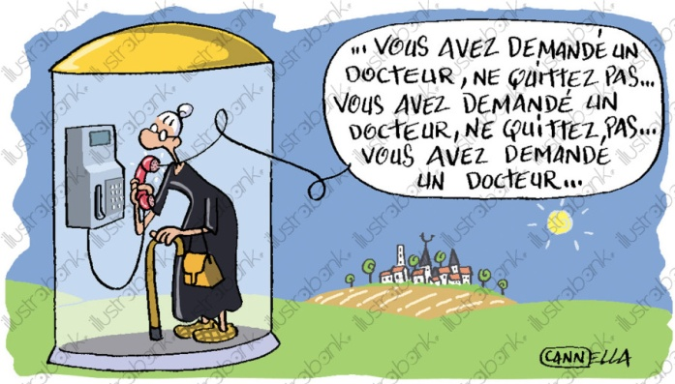
Maitrise du processus post-analytique ( & 5.7 - 5.8 - 5.9)
SM des résultats
Vérif. systématique
analyse de risque…
5.10.3.e
Règles d’expertise
Mise à jour CA-SFM
Interprétations / RC
REMIC, SPILF, HAS…
Harmonisation LBM
Conservation (Biothèque)
Echantillons (Id, analyse…)
Milieux de culture
Souches d’intérêt clinique ou
épidémiologique
Sauvegarde des données
Paillasses
Données brutes automates…
Principaux
points critiques
Gestion des urgences
5.7.1
Critères d’alerte
5.9.1.b

Slide 9
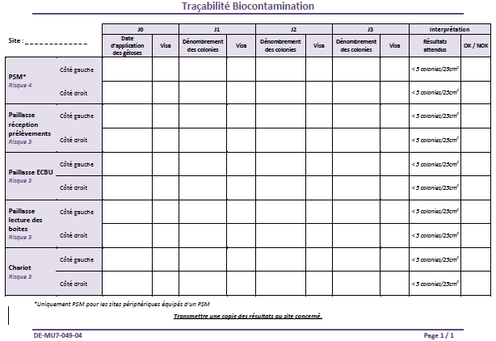
Exemples d’application

Slide 10
Exemples d’application

Slide 11
Exemples d’application

Slide 12
Conditions pré-analytiques – Recommandations REMIC 2015
ECHANTILLONS | CONDITIONS PRE-ANALYTIQUES
Hémoculture | Température ambiante (pas de pré-incubation)
LCR | Sans délai (T° de 20°C environ)
Urines (sans conservateur) | 2 heures (T° ambiante) 12 à 24h (2-8°C) Possibilité d'altération des leucocytes au delà de 8 à 12 h.
Urines (avec acide borique) | 48 heures (T° ambiante) Respecter volume urines / conservateur sinon risque d'inhibition de pousse.
Prélèvements broncho-pulmonaires | 2 heures (T° ambiante) – 24 heures à 4°c possible Eviter prolifération bactérienne et diminution de viabilité S. pneumoniae.
Selles (sans conservateur) | 12 heures (2-8°C)
Selles (avec milieu de Cary-Blair) | 48 à 72 heures
Ecouvillons (sans milieu de transport) | 2 heures
Ecouvillons (avec milieu de transport) | Cf. fiche fournisseur 48 heures en général sauf N. gonorrhoeae (24h)
Sperme | 2 heures (T° ambiante) Fragilité de N. gonorrhoeae
Collections closes et séreuses (dont liquides de drain et dialyse) | 2 heures (T° ambiante) Sinon milieu de transport ou à défaut 2-8°C
Prélèvements osseux et articulaires | 2 heures (T° ambiante) Sinon milieu de transport permettant la survie des bactéries fragiles et anaérobies

Slide 13
Exemples d’application

Slide 14
Programme de CIQ
Extrait QUAMIC 2017
L’analyse microbiologique ne peut être systématiquement encadrée par des contrôles internes de qualité fréquents et réguliers.
La validation des méthodes en microbiologie se fait majoritairement sur un mode qualitatif, la maitrise des risques repose essentiellement et avant tout sur l’habilitation, la gestion du contrôle de qualité se fait de manière adaptée.

Slide 15
Programme de CIQ : Recommandations SH GTA 06

Slide 16
Exemples d’application : CIQ adapté à la technique VITEK

Slide 17
Exemples d’application : ATB en milieu gélosé
Souches du CQ Eucast pour la routine (Hors Campylobacter et Hélicobacter)

Slide 18
Recommandations REMIC 2015 – Conservation des souches

Slide 19
Les dossiers de VM
Les examens de BM peuvent être constitués :
D’une seule méthode / étape / processus (appelée « processus simple »)
Exemple : Recherche d’antigène urinaire Legionella
De l’enchaînement de plusieurs méthodes / étapes / sous-processus faisant appel à des méthodes quantitatives ou qualitatives (appelé « processus complexe »)
Exemple : ECBU

Slide 20
Exemple de l’ECBU
Processus complexe avec plusieurs sous-processus
SP 1 : Cytologie des urines automatisée
SP 2 : Cytologie des urines manuelle (Kova, Malassez...)
SP 3 : Coloration de Gram automatisée
SP 4 : Coloration de Gram manuelle
SP 5 : Mise en culture et numération des colonies automatisée
SP 6 : Mise en culture et numération des colonies manuelle
SP 7 : Identification sur milieu chromogène
SP 8 : Identification automatisée (SM ou milieu liquide)
SP 9 : Antibiogramme en milieu liquide
SP 10 : Antibiogramme en milieu gélosé (disques)
SP 11 : Antibiogramme en milieu gélosé (E-test)

Slide 21
Méthode quantitative et qualitative
Extrait QUAMIC 2017
Il ressort que pour la microbiologie, à l’exception de la cytologie urinaire automatisée et de la détermination de la charge virale (en biologie moléculaire), nous ne disposons que de méthodes qualitatives car les notions de justesse, d’intervalle de mesure et d’incertitude sont difficiles, voire impossibles, à déterminer en fonction d’un facteur supplémentaire de variabilité qui n’existe pas dans les autres disciplines : un micro-organisme est vivant. En effet, ce dernier présente une variabilité multifactorielle imprévisible (espèce, souche, état métabolique, nature de l’échantillon, traitement antibiotique, par exemple).

